Slide 1
Chap09. SQL문 속 또 다른 SQL문, 서브쿼리

Slide 2
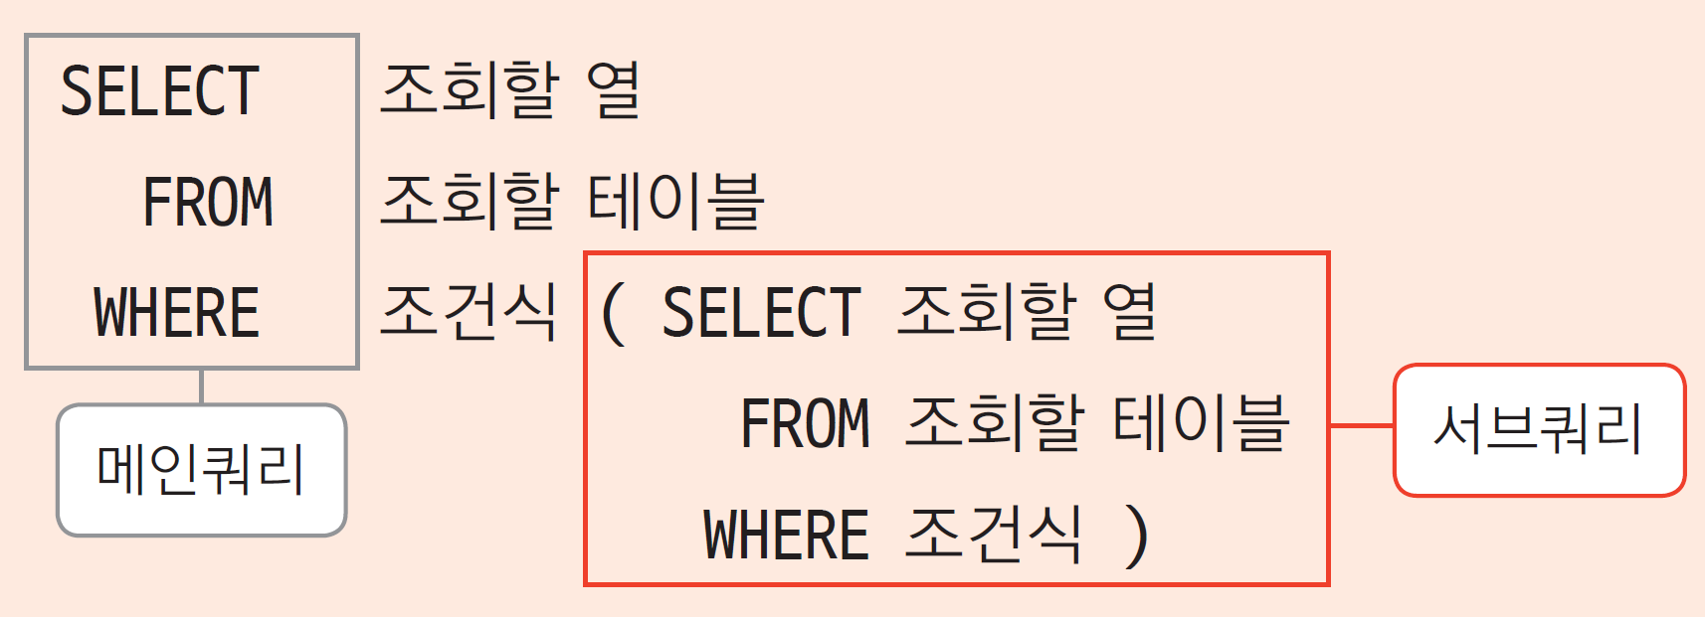
09-1 서브쿼리
서브쿼리란? 서브쿼리는 어떤 상황이나 조건에 따라 변할수 있는 데이터값을 비교하거나 근거로 하기 위해 SQL문안에 작성하는 작은 SELECT문 서브쿼리의 결과값을 사용하여 기능을 수행하는 영역은 메인쿼리

Slide 3
실습 9-1 SELECT SAL FROM EMP WHERE ENAME = 'JONES';
실습 9-2 SELECT * FROM EMP WHERE SAL > 2975;
실습 9-3 –실습 1,2를 서브쿼리로 하나로 처리 SELECT * FROM EMP WHERE SAL > (SELECT SAL FROM EMP WHERE ENAME = 'JONES'); - 서브쿼리는 비교 연산자의 우측에 놓이며 괄호로 묶음 - 거의 대부분의 서브쿼리는 ORDER BY절 사용 안함 -서브쿼리의 SELECT절 열은 메인 쿼리의 비교 대상과 동일함 - 서브쿼리의 결과 행수는 메인 쿼리의 연산자 종류와 호환 가능 해야 함(단일행 서브쿼리,다중행서브쿼리)

Slide 4
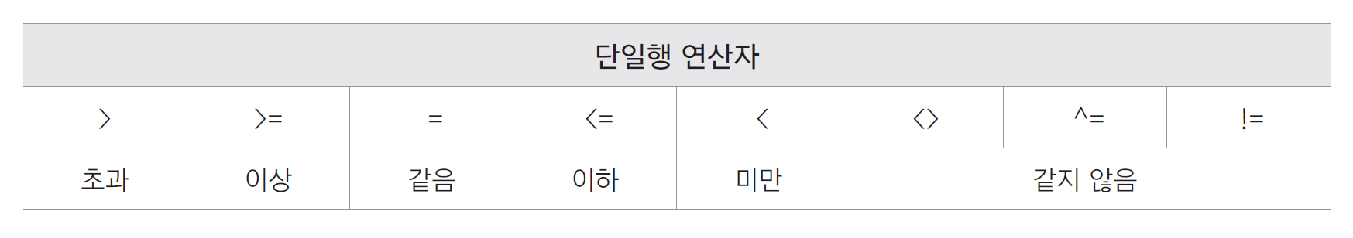
09-2 실행 결과가 하나인 단일행 서브쿼리
단일행 서브쿼리
실행 결과가 단 하나의 행으로 나오는 서브쿼리
(다중행 함수 사용이거나 조건으로 하나의 결과만 나오게 한다.)
단일행 연산자 사용

Slide 5
단일행 서브쿼리와 날짜형 데이터 -서브쿼리 결과 값이 DATE일시 사용 가능
> 실습 9-4 SELECT * FROM EMP
WHERE HIREDATE < (SELECT HIREDATE FROM EMP WHERE ENAME = ‘ALLEN');
- 만일, ENAME이 ALLEN인 사람이 둘 이상이면 에러 발생
(단일행 서브쿼리의 연산자이며 결과가 여러 개이므로 에러가 발생한다.)

Slide 6
단일행 서브쿼리와 함수
서브쿼리의 결과 값이 하나인 서브쿼리에서 다중행 함수를 사용하는 서브쿼리 사용 가능
> 실습 9-5 SELECT E.EMPNO, E.ENAME, E.JOB, E.SAL, D.DEPTNO, D.DNAME, D.LOC FROM EMP E, DEPT D WHERE E.DEPTNO = D.DEPTNO AND E.DEPTNO = 20 AND E.SAL > (SELECT AVG(SAL) FROM EMP);
--등가 JOIN(INNER JOIN)을 이용하여 2개의 테이블 연결

Slide 7
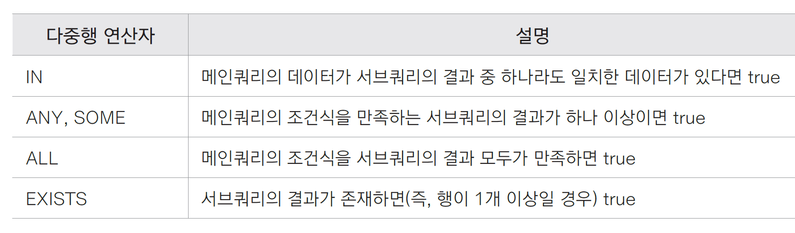
09-3 실행 결과가 여러 개인 다중행 서브쿼리
다중행 서브쿼리
실행 결과가 여러 개의 행으로 나오는 서브쿼리
다중행 연산자 사용

Slide 8
09-3 실행 결과가 여러 개인 다중행 서브쿼리
IN 연산자
서브쿼리의 결과와 일치하는 값을 가진 행을 출력
WHERE절에 서브쿼리 없을 때의 IN 연산자와 동일한 효과
실습 9-6 SELECT * FROM EMP WHERE DEPTNO IN (20, 30);
실습 9-7 SELECT * FROM EMP WHERE SAL IN (SELECT MAX(SAL) FROM EMP GROUP BY DEPTNO);
실습 9-8 SELECT MAX(SAL) FROM EMP GROUP BY DEPTNO;

Slide 9
09-3 실행 결과가 여러 개인 다중행 서브쿼리
ANY, SOME 연산자
서브 쿼리의 여러 결과 값에 메인 쿼리의 조건식을 대입
조건식을 대입한 결과가 하나라도 true일 경우, 메인 쿼리의 조건식이 true
ANY는 비교 연산자 ANY(서브쿼리)로 사용 즉 ANY의 반환값은 배열 형태의 값
SOME도 동일하게 사용
다른 비교 연산자와 결합하여 사용한다. =ANY(값들, 다중행 서브쿼리)

Slide 10
실습 9-9 –동등비교연산자 사용 SELECT * FROM EMP WHERE SAL = ANY (SELECT MAX(SAL) FROM EMP GROUP BY DEPTNO);
실습 9-10 –동등비교연산자 사용 SELECT * FROM EMP WHERE SAL = SOME (SELECT MAX(SAL) FROM EMP GROUP BY DEPTNO);
실습 9-11 –대소비교연산자 사용 SELECT * FROM EMP WHERE SAL < ANY (SELECT SAL FROM EMP WHERE DEPTNO = 30) ORDER BY SAL, EMPNO;

Slide 11
실습 9-12 SELECT SAL FROM EMP WHERE DEPTNO = 30;
실습 9-13 SELECT * FROM EMP WHERE SAL > ANY (SELECT SAL FROM EMP WHERE DEPTNO = 30);

Slide 12
09-3 실행 결과가 여러 개인 다중행 서브쿼리
ALL 연산자
서브쿼리의 여러 결과 값에 메인쿼리의 조건식을 대입
조건식을 대입한 결과가 모두가 true일 경우, 메인쿼리의 조건식이 true
ALL연산자 반환값은 배열 형태의 값이고 비교 연산자로 ALL(서브쿼리)와 비교
실습 9-14 –결과는 30번부서의 최소 월급보다 적은 행) SELECT * FROM EMP WHERE SAL < ALL (SELECT SAL FROM EMP WHERE DEPTNO = 30);

Slide 13
실습 9-15 SELECT * FROM EMP WHERE SAL > ALL (SELECT SAL FROM EMP WHERE DEPTNO = 30);

Slide 14
09-3 실행 결과가 여러 개인 다중행 서브쿼리
EXIT 연산자
서브쿼리의 결과가 하나 이상 존재할 경우, true
실습 9-16 SELECT * FROM EMP WHERE EXISTS (SELECT DNAME FROM DEPT WHERE DEPTNO = 10);
실습 9-17 SELECT * FROM EMP WHERE EXISTS (SELECT DNAME FROM DEPT WHERE DEPTNO = 50);

Slide 15
09-4 비교할 열이 여러 개인 다중열 서브쿼리
다중열 서브쿼리
서브쿼리 SELECT절에 비교할 여러 열 지정
메인쿼리의 비교 열은 동일한 개수, 동일한 자료형을 괄호로 묶어서 지정
실습 9-18 SELECT * FROM EMP WHERE (DEPTNO, SAL) IN (SELECT DEPTNO, MAX(SAL) FROM EMP GROUP BY DEPTNO);

Slide 16
09-5 FROM절에 사용하는 서브쿼리와 WITH절
FROM 절에 사용하는 서브쿼리(인라인 VIEW)
서브쿼리에 별칭을 지정하여 테이블처럼 사용
일부 데이터를 추출하여 사용
실습 9-19 SELECT E10.EMPNO, E10.ENAME, E10.DEPTNO, D.DNAME, D.LOC FROM (SELECT * FROM EMP WHERE DEPTNO = 10) E10, (SELECT * FROM DEPT) D WHERE E10.DEPTNO = D.DEPTNO;

Slide 17
09-5 FROM절에 사용하는 서브쿼리와 WITH절
WITH 절
메인쿼리 사용 전 먼저 이름과 함께 작성
WITH 별칭1 AS (SELECT문), 별칭2 AS(SELECT문),. . 별칭n AS(SELECT문) SELECT * FROM …..
실습 9-20 WITH E10 AS (SELECT * FROM EMP WHERE DEPTNO = 10), D AS (SELECT * FROM DEPT) SELECT E10.EMPNO, E10.ENAME, E10.DEPTNO, D.DNAME, D.LOC FROM E10, D WHERE E10.DEPTNO = D.DEPTNO;

Slide 18
09-6 SELECT절에 사용하는 서브쿼리
하나의 열 영역으로 사용(스칼라서브쿼리)
하나의 결과를 반환
실습 9-21 SELECT EMPNO, ENAME, JOB, SAL, (SELECT GRADE FROM SALGRADE WHERE E.SAL BETWEEN LOSAL AND HISAL) AS SALGRADE, DEPTNO, (SELECT DNAME FROM DEPT WHERE E.DEPTNO = DEPT.DEPTNO) AS DNAME FROM EMP E;

